Slide 1
CТРУКТУРА ПОЧВ

Slide 2
МОРФОЛОГИЯ ПОЧВ
ОРГАНО-МИНЕРАЛОГИЧЕСКИЙ СОСТАВ ПОЧВ

Slide 3
МОРФОЛОГИЯ ПОЧВ
В процессе развития почва приобретает ряд внешних признаков, которые отличают ее от горной породы. В ней выделяются генетические горизонты, образуются новые вещества и соединения.
Морфологические признаки – это внешние признаки почвы, по которым ее можно судить о направленности почвообразовательного процесса.
Главные морфологические признаки почвы:
1)строение почвенного профиля,
2)мощность почвы и ее горизонтов,
3)структура,
4)гранулометрический состав,
5)сложение,
6)влажность,
7)окраска,
8)новообразования и включения,
9)характер перехода в нижележащий горизонт и форма границы.

Slide 4
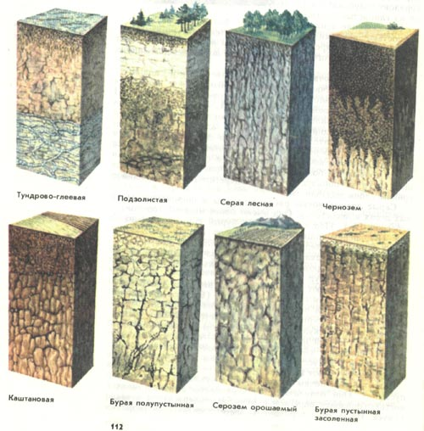
Строение почвенного профиля
•Развитие и эволюция почвы приводит к появлению в ней слоев, которые накладываются друг на друга и отличаются по ряду признаков: по структуре, цвету, механическому составу, направленности биологических процессов. Такие слои называются почвенными горизонтами.
•Совокупность почвенных горизонтов образует почвенный профиль, в виде вертикальной последовательности генетических горизонтов, специфических для каждых почв.

Slide 5
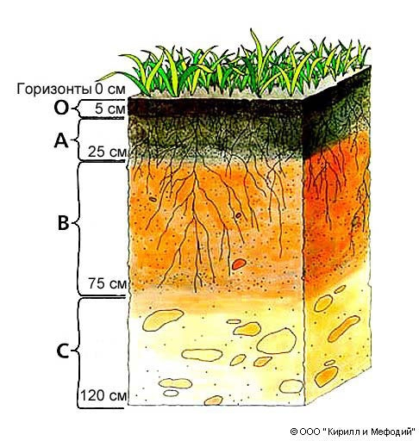
Мощность почвы и ее горизонтов
Мощность почвы – это ее вертикальная протяженность, которая измеряется от дневной поверхности до слабо затронутой почвообразовательными процессами породы.
A
B
C
D
Мощность почв колеблется в среднем от 50 до 150 см. По существующим в почве горизонтам и их вертикальной мощности можно судить о характере почвообразующих процессов и наличии в почве тех или иных веществ.
Генетические почвенные горизонты — это формирующиеся в процессе почвообразования однородные, обычно параллельные земной поверхности слои почвы, составляющие почвенный профиль и различающиеся между собой по морфологическим признакам, составу и свойствам.
Генетическими они называются потому, что образуются в процессе генезиса почв.

Slide 6
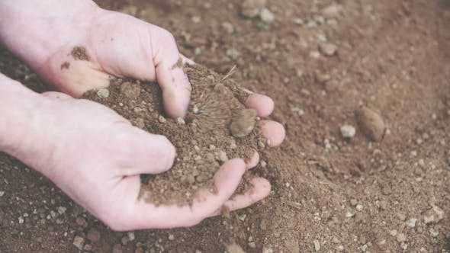
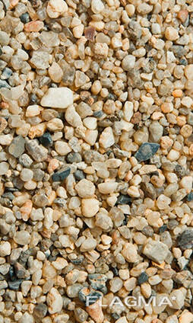
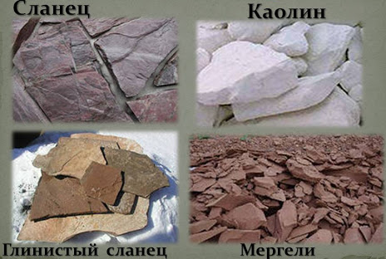
Минералогический состав почв
Материнской основой почвообразования являются горные породы, вода, воздух и населяющие почву организмы, поэтому почва по своему химическому составу отличается от исходных почвообразующих пород. Основную массу горных пород составляют О, Si и А1, на долю которых приходится 84,05%. Если прибавить Fe, Ca, Na, К, Mg, то в сумме восемь элементов составляют 98,87% массы пород.
Почвы наследуют характерные для пород соотношения, но содержание отдельных элементов изменяются
Первичные минералы (изверженные, метаморфические или осадочные породы)
Вторичные минералов (главным образом глинистые минералы)

Slide 7
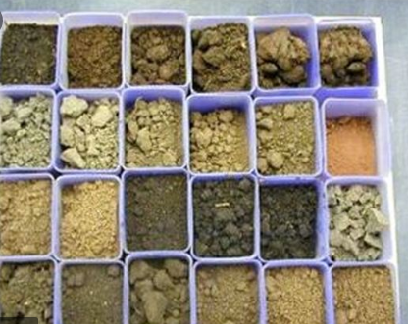
Гранулометрический состав почв
Гранулометрический состав почв - содержание элементарных частиц различного размера.
Определить размер каждой частицы, входящей в состав почвы, не представляется возможным. В лабораторных условиях ограничиваются определением доли частиц определенного размера в установленных пределах, которые называются фракциями гранулометрического состава.
Гранулометрический состав почв имеет большое агрономическое значение. От него зависят все свойства и режимы: водный, тепловой, воздушный, питательный, все физические и физико-механические свойства. Песчаные и супесчаные почвы хорошо водопроницаемы, обладают благо-приятным тепловым и воздушным режимом, легко обрабатываются, но бесструктурны, бедны гумусом и зольными элементами, имеют низкую поглотительную способность и буферность, плохо удерживают воду.

Slide 8
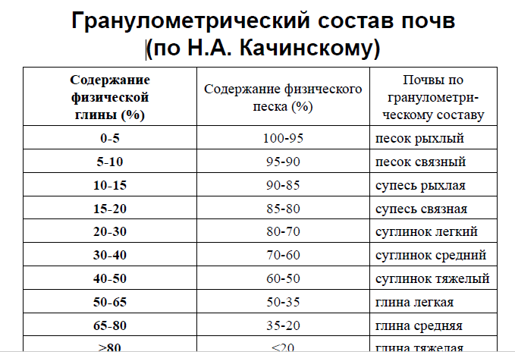

Slide 9
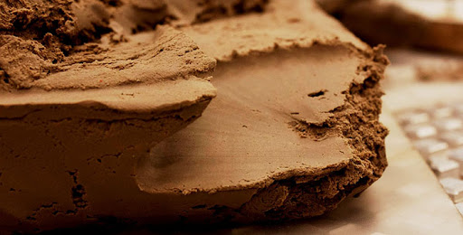
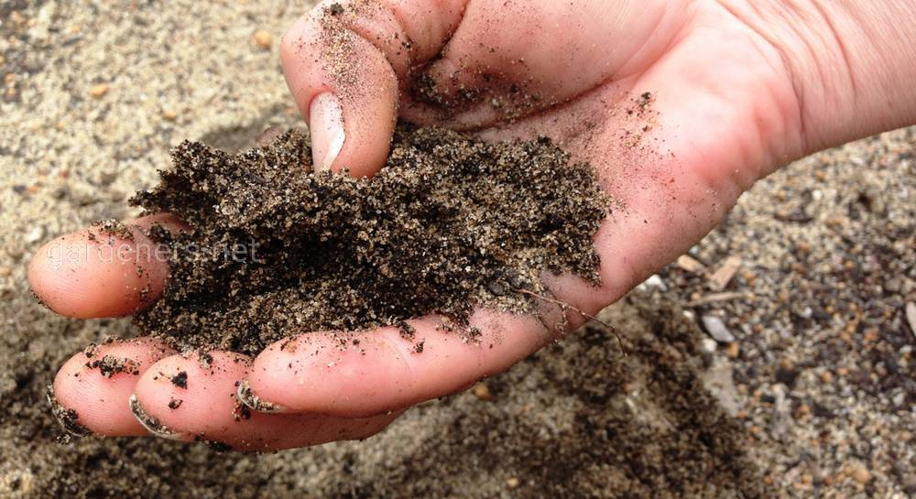
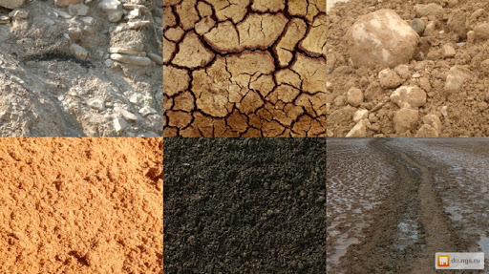

Slide 10
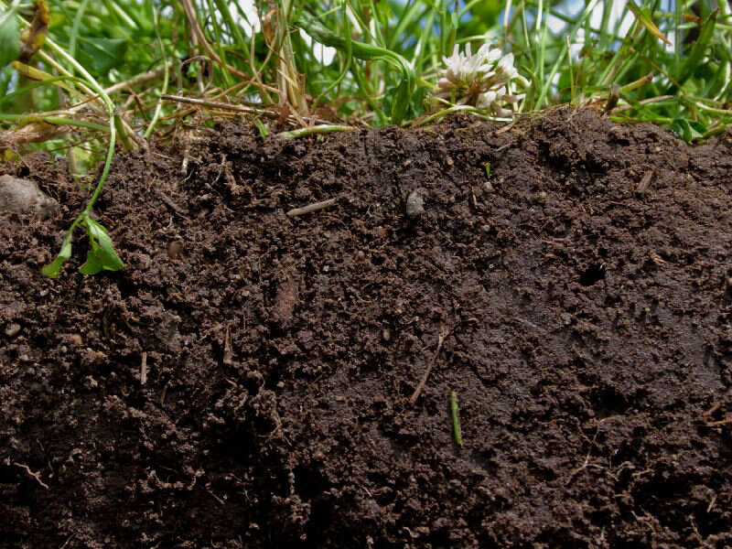
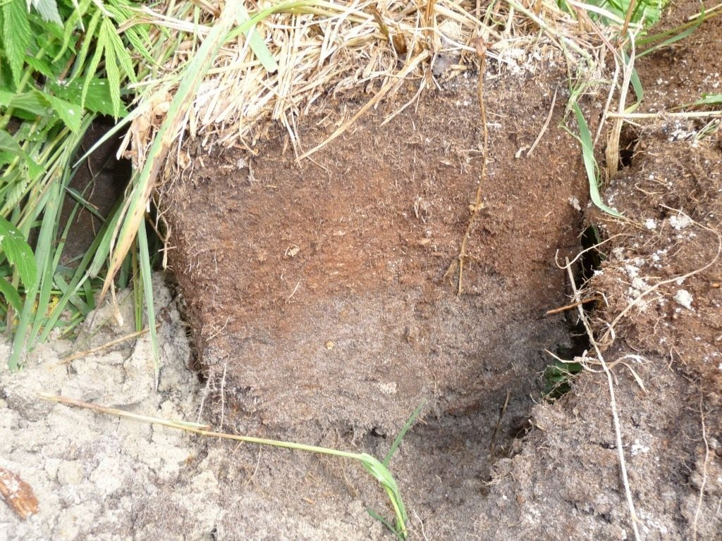
Сложение почвенных горизонтов
Сложение почвы – это внешнее выражение ее плотности, которое зависит от свойств породы, на которой образовалась почва, и структурных свойств почвы.
Это зависит от типа почвы и расположения зерен. Размерные характеристики могут быть рассчитаны по объемному весу (объемному весу) и общей пористости. В поле, если мы внимательно посмотрим на разные слои, мы можем увидеть потрескавшиеся сети разной формы и размера, дыры или поры, как птичьи гнезда, норы.

Slide 11
По плотности различают следующие типы сложения: •рассыпчатое сложение – свойственно песчаным почвам, где отдельные механические частицы не сцементированы, в сухом состоянии рассыпаются.
•рыхлое сложение – наблюдается в почвах с хорошо выраженной комковато-зернистой структурой. Характерно для пахотных горизонтов почв (Ап).
•уплотненное сложение характерно для всех горизонтов тяжелых почв и иллювиальных горизонтов (В) легких почв
•плотное сложение – свойственно большинству суглинистых и глинистых почв, особенно их иллювиальным горизонтам (В), где вследствие обогащения илистыми фракциями происходит цементация почвенных частичек.
•слитное (очень плотное) сложение – является характерным свойством связных глинистых бесструктурных почв. Характерно для солонцов в сухом состоянии.

Slide 12
Влажность почвы
Влажность не является устойчивым признаком почвы. Она зависит от многих факторов: метеорологических условий, уровня грунтовых вод, механического состава почвы и т. д. Например, при одинаковом содержании влаги в почве песчаные (легкие) горизонты будут казаться влажнее глинистых (тяжелых).
При полевых исследованиях различают пять степеней влажности почв:
•Сухая – почва пылит при легком дуновении ветра.
•Свежая – комок почвы в руке оставляет незаметный влажный след.
•Влажная – сжатый комок почвы в руке оставляет заметный влажный след.
•Сырая – из комка выделяется немного воды.
•Мокрая – из комка выделяется много воды, пески, супеси «плывут».

Slide 13
Окраска почвенных горизонтов
Окраска почвы – это морфологический признак, который зависит от генезиса почвы и характера почвообразовательных процессов.
Это существенный показатель процессов, происходящих в почве, и принадлежности ее к тому или иному типу. Недаром многие почвы получили название в соответствии со своей окраской — подзол, краснозем, чернозем, желтозем и т.д.
Окраска почв имеет и большое агрономическое значение. Практики-земледельцы всех континентов с давних времен судили о качестве, о плодородии почв по их окраске. При этом плодородие почв чаще всего ставилось в зависимость от содержания гумуса, а следовательно, было связано с черной или темно-серой окраской. Цвет почвы определяется окраской тех веществ, из которых она слагается, а также физическим ее состоянием и степенью увлажнения.
Наиболее важны для окраски почв следующие группы веществ:
1) гумус; 2) соединения железа; 3) кремнекислота, углекислая известь.
На окраску почвы влияет ее структурное состояние. Комковатые, зернистые или глыбистые почвы кажутся темнее, чем распыленные, бесструктурные. Большое влияние на окраску оказывает вода. Влажные почвы всегда более темные, чем сухие.

Slide 14
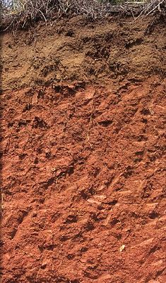
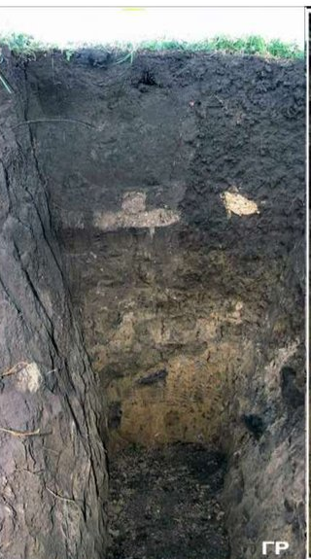
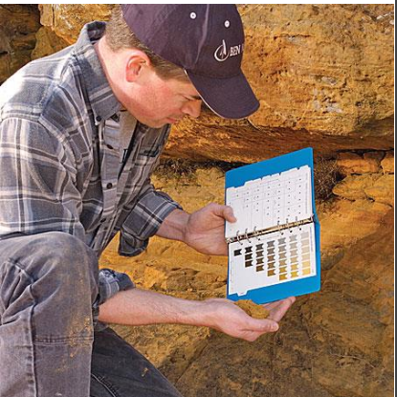
Для наиболее объективного определения цвета почвы используют шкалу Манселла, в котором выделяют три важных параметра: цвет (hue), яркость (value), тон (chroma).
Цвет ранжируется для почвы от красного (R) до желтого (Y).
Яркость ранжируется фактически по поглощению и отражению света - от черного до белого (от 1, чернота, до 8, белизна).
Аналогично ранжируется тон цвета (бледный, интенсивный и т.п.) от 1 до 8.

Slide 15
Новообразования и включения
НОВООБРАЗОВАНИЯ - это специфические вторичные минералы и их скопления, которые образуются и в почве и имеют различный химический состав и форму.
Новообразования биологического происхождения являются продуктами механической и физиологической деятельности животных и растений. Они представляют собой извилистые ходы (червоточины), экскременты дождевых червей (капролиты), пустые или заполненные ходы роющих животных (кротовины), сгнившие крупные корни растений (корневины), узоры мелких корешков на поверхности структурных отдельностей (дендриты).
Новообразования химического происхождения представлены легкорастворимыми солями, гипсом, известью, оксидами железа, алюминия, марганца, гумусовыми веществами и др.

Slide 16
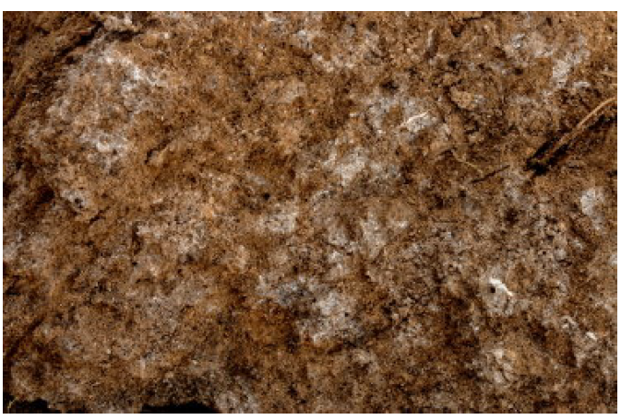

Slide 17
ВКЛЮЧЕНИЯМИ называются органические и минеральные тела в почве, образование которых не связано с почвообразовательными процессами
Основными видами включений являются:
•обломки горных пород различного размера, окатанности и минералогического состава,
•раковины моллюсков свидетельствуют о недавнем перемещении береговой линии на значительном пространстве суши, о существовании пресных озер и болот,
•остатки корней и стволов ранее не произраставших в данной местности растений говорят о коренной смене условий почвообразования, что особенно важно при изучении торфяников.
•антропогенные включения, которые представлены остатками кирпича, стекла, костей, обломков посуды, монетами, подтверждают антропогенный характер трансформации почвенного профиля

Slide 18
